Slide 1





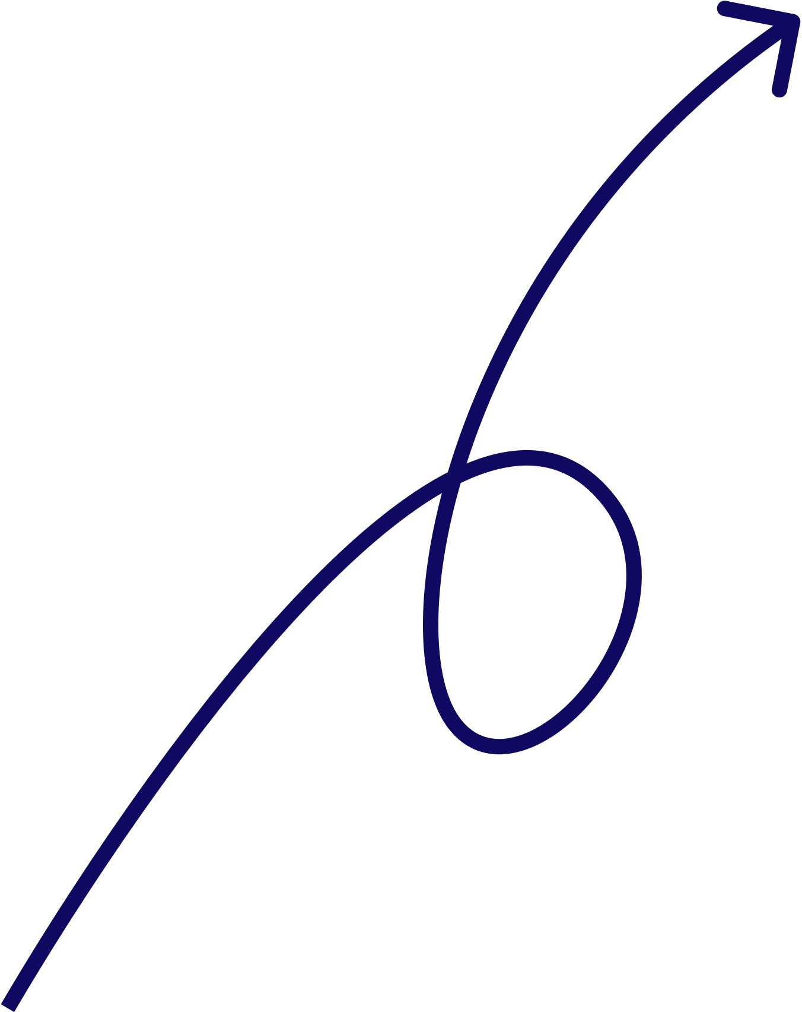






19 Juli 2025
SE
SIDANG TUGAS AKHIR
PENERAPAN MULTIMODAL LATE FUSION
UNTUK IDENTIFIKASI SITUS WEB
JUDI ONLINE DI INDONESIA
Disusun oleh
Dosen Pembimbing
Azzan Dwi Riski
Bagus Priambodo ST, MTI, PhD
41521010053
0313057905

Slide 2
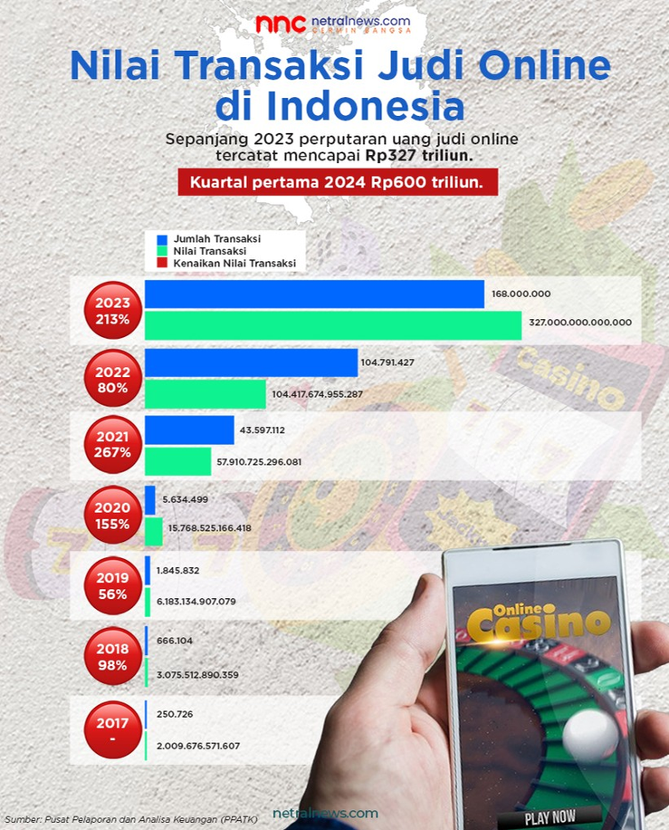




Latar Belakang
Judi online menjadi fenomena yang semakin mengkhawatirkan di Indonesia.
Pada tahun 2023, tercatat sekitar 168 juta transaksi judi online dengan perputaran dana mencapai Rp 327 triliun (PPATK, 2024).
Komdigi telah memblokir 4,4 juta situs judi sejak 2017 hingga November 2024.
Salah satu tantangan terbesar saat ini adalah volume dan kecepatan penyebaran situs baru, di mana pengelola situs judi dapat dengan mudah membuat domain baru untuk menghindari deteksi (Kominfo, 2022)
Diperlukan metode yang otomatis, efisien, dan akurat untuk mendeteksi situs web perjudian.

Slide 3
Metode yang Diajukan
Penelitian ini mengusulkan pendekatan machine learning berbasis "Multimodal Late Fusion" yang menggabungkan data gambar dan teks untuk mengidentifikasi situs judi online di Indonesia.

Slide 4





01
Bagaimana cara merancang dan mengevaluasi model klasifikasi gambar untuk mendeteksi situs judi online menggunakan model pretrained EfficientNet-B3?
Rumusan
Masalah
02
Bagaimana cara merancang dan mengevaluasi model klasifikasi teks untuk mendeteksi situs judi online menggunakan model pretrained IndoBERT?
Secara khusus, penelitian ini akan menjawab pertanyaan-pertanyaan berikut.
03
Bagaimana cara merancang dan mengevaluasi model klasifikasi multimodal berbasis strategi Late Fusion dengan mengintegrasikan informasi gambar dan teks.

Slide 5



Kajian Literatur
Selain metode blacklist yang bersifat statis, pendekatan deteksi situs berbahaya umumnya dibagi menjadi tiga kategori utama.
Berbasis URL
Berbasis Fitur Tunggal
Berbasis Fitur Campuran
“Classification of Malicious Websites Using Machine Learning Based on URL Characteristics”
“Sistem Deteksi Konten Negatif pada Teks Website Menggunakan Metode Random Forest”
“A Hybrid Multimodal Data Fusion-Based Method for Identifying Gambling Websites”
Deteksi situs berbahaya berdasarkan karakteristik URL menggunakan RF, DT, dan SVM. RF mencapai akurasi tertinggi sebesar 95.68%.
Klasifikasi teks situs negatif (penipuan, pornografi, judi) menggunakan TF-IDF + RF. Model ini mencapai akurasi 92%.
Deteksi situs judi dengan data multimodal (gambar + teks), model ResNet34 + Bi-LSTM. Model lebih akurat dibanding metode berbasis fitur tunggal.
Ha et al, 2023
A. Wibowo & Syahputra, 2022
Wang et al, 2022

Slide 6







Gap Penelitian
STEP 3
Gap
Minim Studi Berbasis Bahasa Indonesia
Belum Ada Kombinasi EfficientNet + IndoBERT
Sebagian besar studi menggunakan data berbahasa asing (Inggris, Korea, Mandarin), padahal situs judi online di Indonesia punya ciri khas lokal (gacor, judol, togel, dll).
Penelitian multimodal sebelumnya belum banyak mengeksplor kombinasi arsitektur EfficientNet (fitur visual) dan IndoBERT (fitur teks dalam bahasa Indonesia).

Slide 7
Tahapan Penelitian
Persiapan Data
Prapemrosesan Data
Pemodelan
Multimodal Fusion
Evaluasi

Slide 8
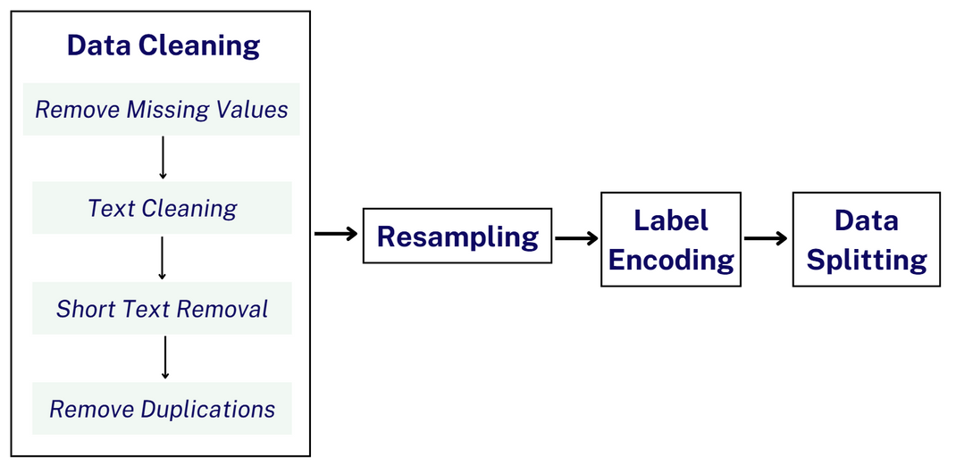
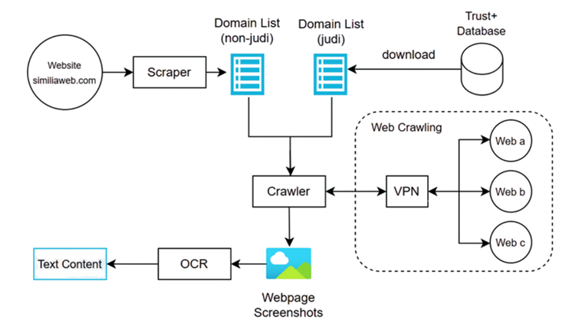
Tahapan Penelitian
Persiapan Data
Prapemrosesan Data
Pemodelan
Multimodal Fusion
Evaluasi
Pengumpulan Data

Slide 9
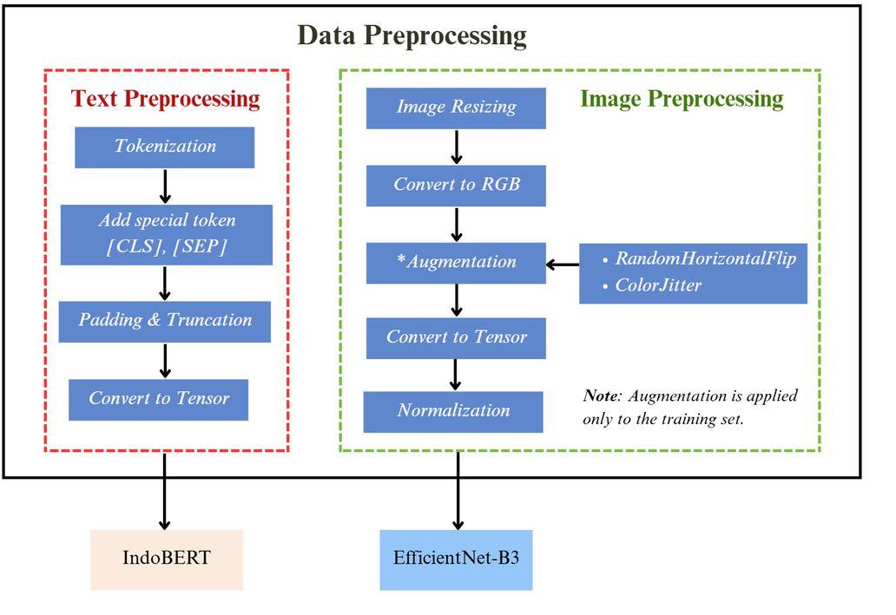
Tahapan Penelitian
Persiapan Data
Prapemrosesan Data
Pemodelan
Multimodal Fusion
Evaluasi

Slide 10
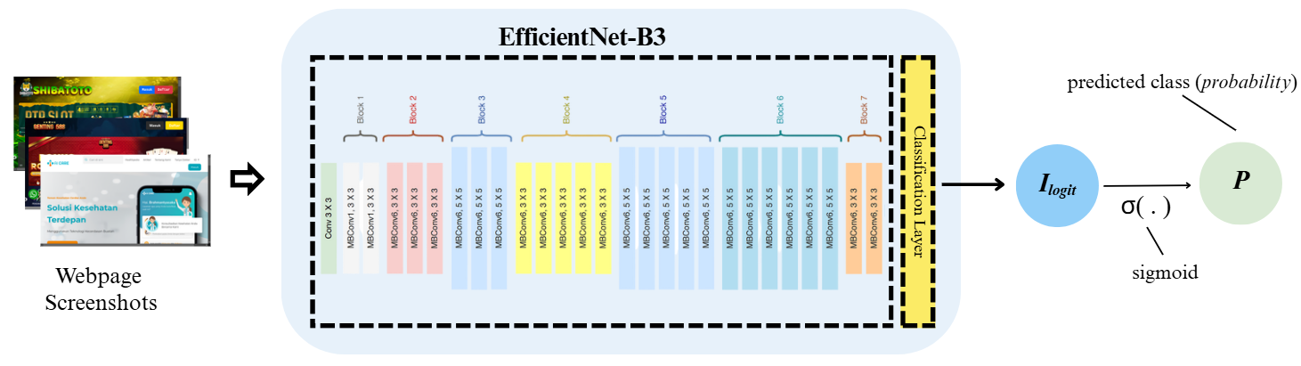
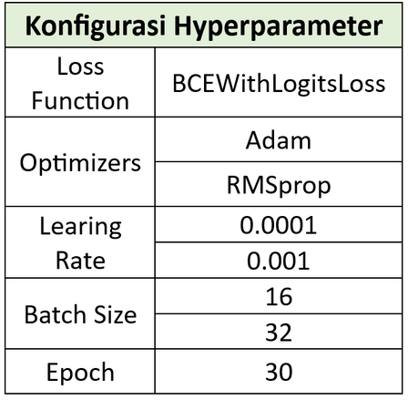
Tahapan Penelitian
Persiapan Data
Prapemrosesan Data
Pemodelan
Multimodal Fusion
Evaluasi
Image Classifier

Slide 11
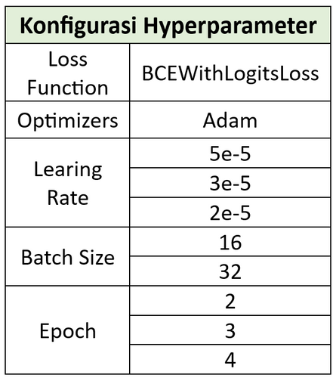
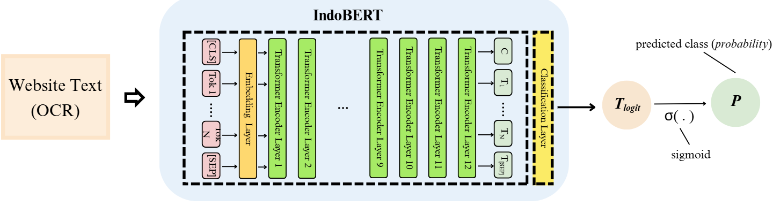
Tahapan Penelitian
Persiapan Data
Prapemrosesan Data
Pemodelan
Multimodal Fusion
Evaluasi
Text Classifier

Slide 12
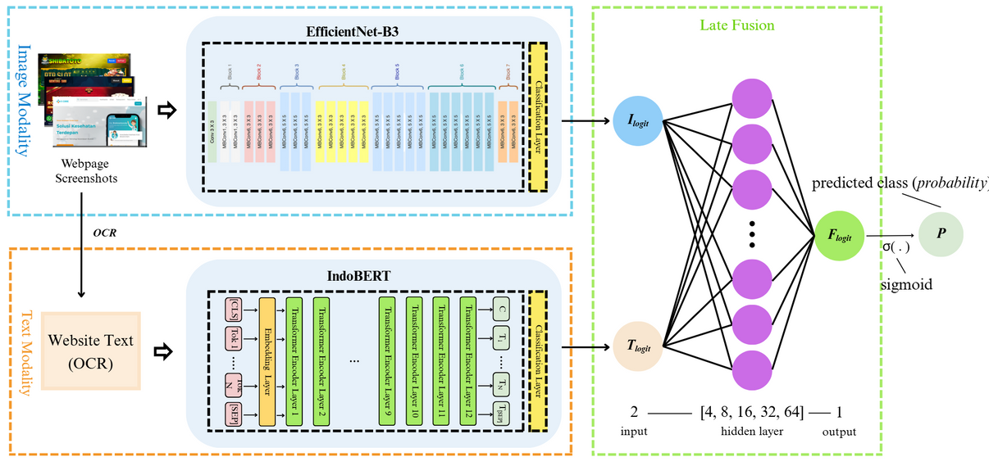
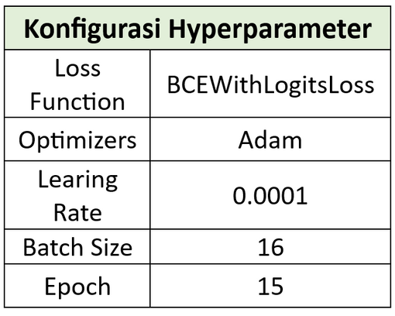
Tahapan Penelitian
Persiapan Data
Prapemrosesan Data
Pemodelan
Multimodal Fusion
Evaluasi
Multimodal Fusion

Slide 13
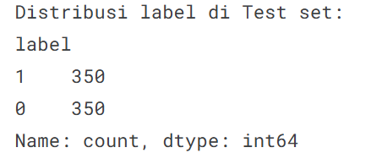
Tahapan Penelitian
Persiapan Data
Prapemrosesan Data
Pemodelan
Multimodal Fusion
Evaluasi
Menggunakan test set terpisah yang terdiri dari 700 sampel (350 judi, 350 non-judi).
Metrik evaluasi yang digunakan: Accuracy, Precision, Recall, dan F1-score.

Slide 14
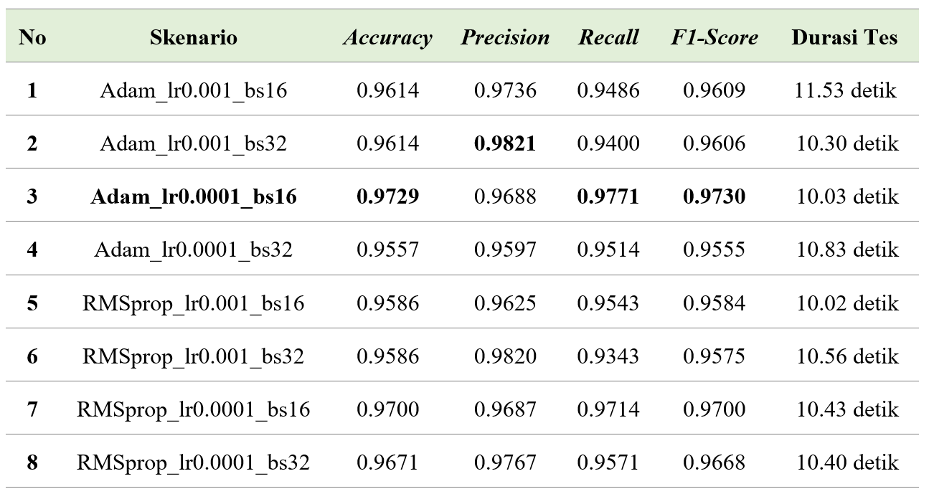
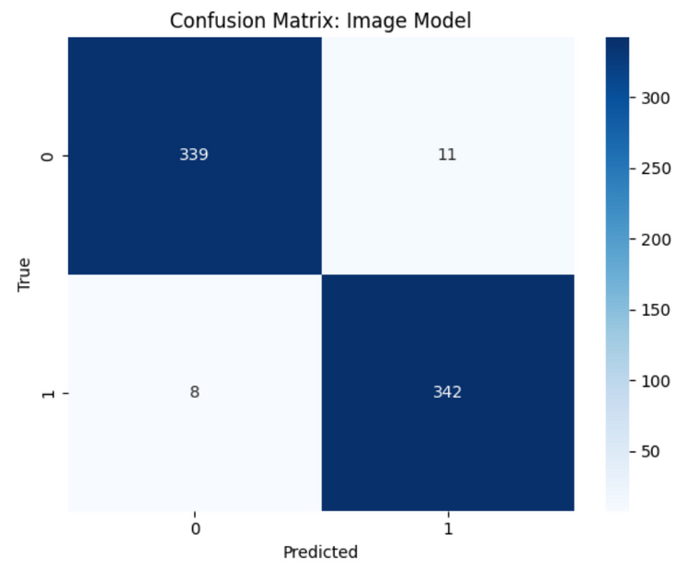

Evaluasi Model EfficientNet
Confusion Matrix Model Terbaik

Slide 15
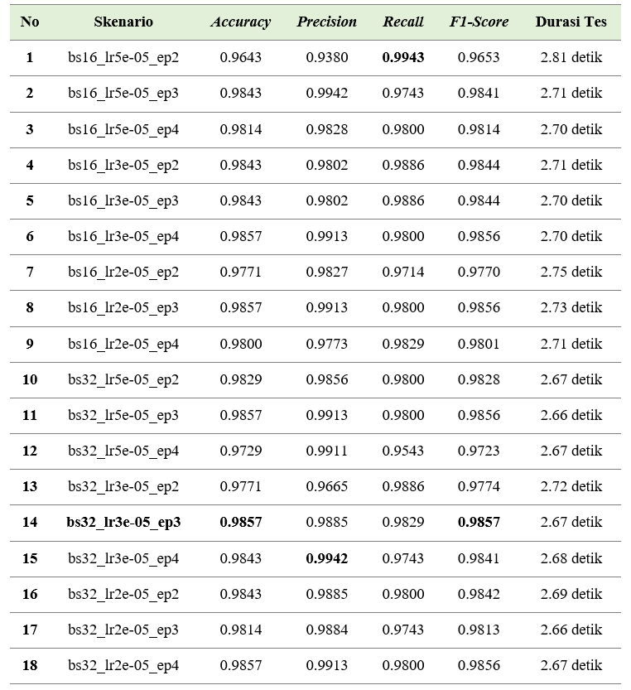
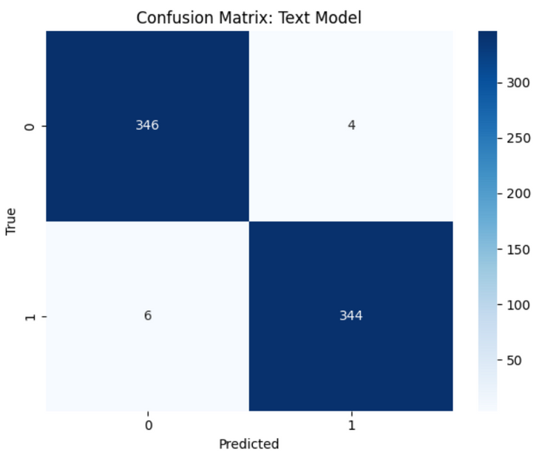
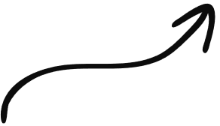
Evaluasi Model IndoBERT
Confusion Matrix Model Terbaik
Notes:
Desain penelitian ini mencakup beberapa tahapan utama, sebagai berikut:
1. Pada tahap awal, data tangkapan layar situs web judi dan non-judi diambil secara otomatis menggunakan teknologi web crawler.
2. Selanjutnya data Gambar dipreproses dengan menerapkan augmentasi untuk memperkaya dataset. Untuk data teks, dilakukan ekstraksi menggunakan OCR, diikuti dengan pembersihan, normalisasi, serta tokenisasi. Data teks kemudian diproses menjadi representasi numerik yang siap digunakan oleh model.
3. Selanjutnya akan dilatih dua jalur model: Model Visual dilatih menggunakan arsitektur CNN EfficientNetB4 yang di-fine-tune untuk klasifikasi situs judi dan non-judi. Model Tekstual dilatih menggunakan model BERT yang di-fine-tune dengan dataset teks situs judi dan non-judi.
4. Setelah kedua model dilatih, hasil prediksi dari model visual dan tekstual digabungkan menggunakan metode late fusion.
5. Evaluasi Model Model akan dievaluasi menggunakan metrik akurasi, precision, recall, dan F1-score untuk menilai kinerjanya dalam mendeteksi situs judi dan non-judi.

Slide 16
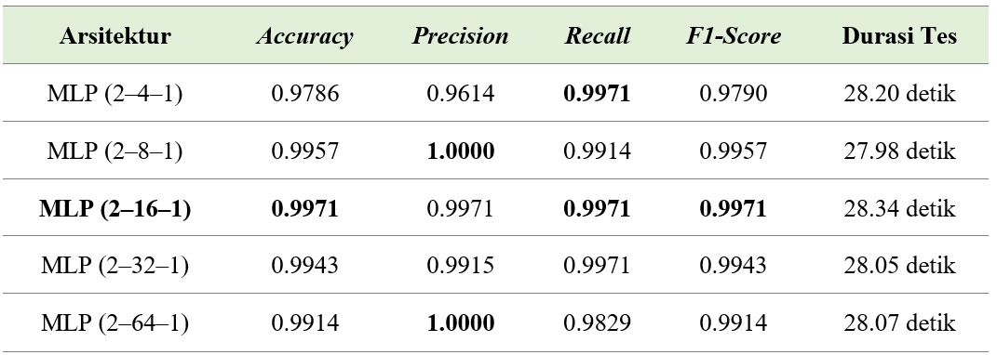
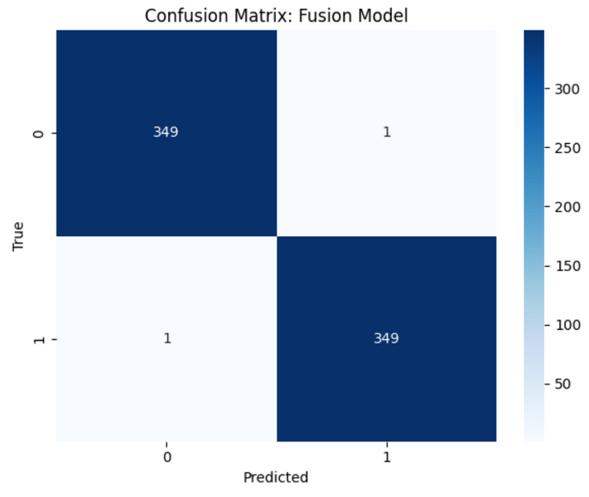
Evaluasi Model Fusion
Confusion Matrix Model Terbaik

Slide 17
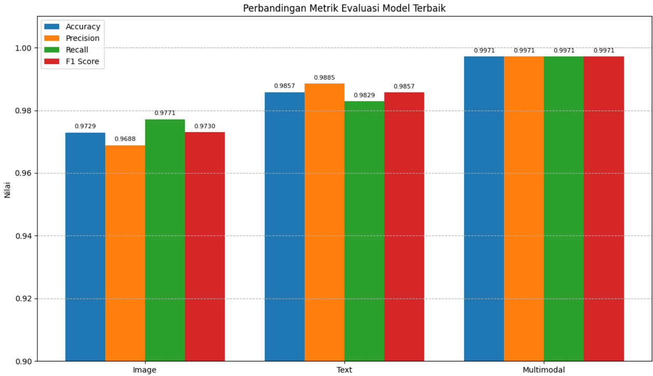
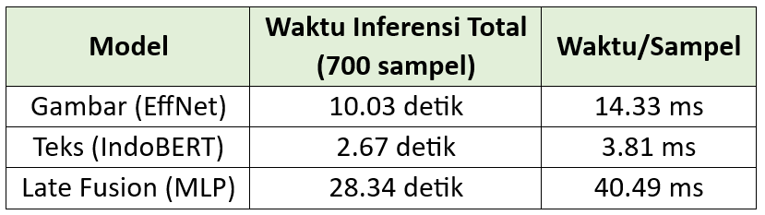
Interpretasi Hasil
🔍 Temuan Utama
Model teks unggul dibanding gambar.
Model fusion memiliki akurasi tertinggi (99.71%).
Penurunan error rate dari 1.43% → 0.29% → penurunan error 79.72%.
Trade-off: Akurasi tinggi namun waktu inferensi lebih lama.

Slide 18
Penutup
✅ Kesimpulan
Model Gambar (EfficientNet-B3)
✅ Accuracy: 97.29%
⏱️ Waktu Inferensi: 14.33 ms
🔧 Konfigurasi: Adam, lr=0.0001, batch=16
“Terbukti mampu mendeteksi ciri visual situs judi dengan cukup baik”
Model Teks (IndoBERT)
✅ Accuracy: 98.57%
⏱️ Waktu Inferensi: 3.81 ms
🔧 Konfigurasi: lr=3e-5, batch=32, epoch=3
“ Lebih akurat daripada model gambar, sangat efektif menangkap konteks kata yang berkaitan dengan situs judi”
Model Teks (IndoBERT)
✅ Accuracy: 99.71%
⏱️ Waktu Inferensi: 40.49 ms
🔧 Arsitektur: 2 - 16 - 1
“ Akurasi tertinggi tapi paling lambat, perlu pertimbangan efisiensi sistem jika diterapkan nyata”
💡 Saran
Tambahkan modalitas lain → metadata, HTML, interaksi pengguna.
Uji dalam sistem nyata → cek stabilitas dan performa aktual.
Eksplorasi metode fusi lain → Early / Intermediate Fusion
Coba arsitektur baru → ViT (gambar), mBERT (teks).
Optimasi engine OCR: fokus pada tampilan web.

Slide 19
Referensi
PPATK. (2024, July 26). GAWAT! Jumlah Fantastis Usia Anak Main Judi Online. Retrieved October 4, 2024, from https://www.ppatk.go.id/news/read/1373/gawat-jumlah-fantastis-usia-anak-main-judi-online.html
Siaran Pers No. 340/HM/KOMINFO/08/2022 Tentang Penanganan Judi Online oleh Kementerian Komunikasi dan Informatika.
Wang, C., Zhang, M., Shi, F., Xue, P., & Li, Y. (2022). A Hybrid Multimodal Data Fusion-Based Method for Identifying Gambling Websites. Electronics.
Ha, M., Shichkina, Y., Nguyen, N., & Phan, T. S. (2023, June). Classification of malicious websites using machine learning based on url characteristics. In International Conference on Computational Science and Its Applications (pp. 317-327). Cham: Springer Nature Switzerland.
Wibowo, A., & Syahputra, H. (2022). Sistem Deteksi Konten Negatif pada Teks Website Menggunakan Metode Random Forest. Journal of Informatics and Data Science, 1(2), 2–6. https://doi.org/10.24114/j-ids.v1i2.42737

Slide 20

Terima Kasih
End Slide

